Slide 1


Περιγραφή Χρηματοδοτούμενου Ερευνητικού Έργου
1η Προκήρυξη Ερευνητικών Έργων ΕΛ.ΙΔ.Ε.Κ. για την ενίσχυση των Μελών ΔΕΠ και Ερευνητών/τριών και την προμήθεια ερευνητικού εξοπλισμού μεγάλης αξίας

Slide 2
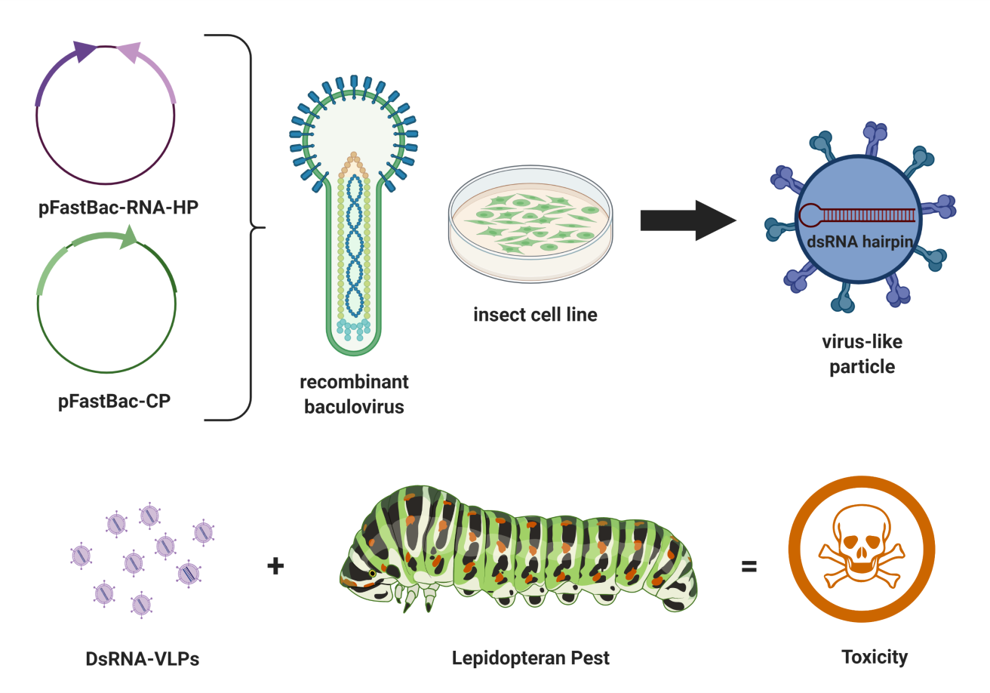
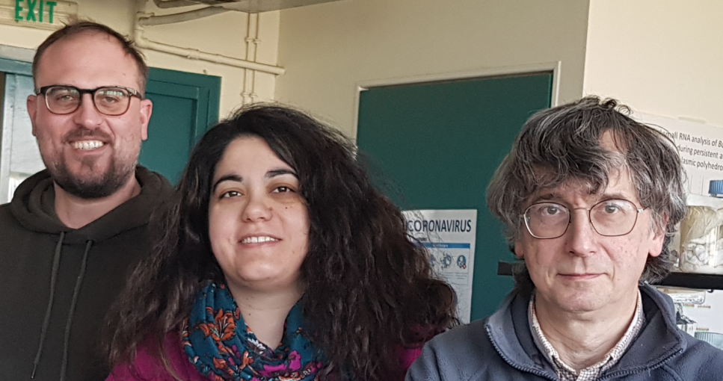
Τίτλος Ερευνητικού Έργου:
Ιόμορφα σωματίδια για αυξημένη στόχευση του RNAi στα έντομα
δημιουργήθηκε με BioRender.com
Επιστημονικός Υπεύθυνος:
Luc Swevers
Φιλικός προς τον αναγνώστη τίτλος:
Βιοτεχνολογική πλατφόρμα
παραγωγής συμπλόκων βιομορίων
για τον ασφαλή έλεγχο επιβλαβών εντόμων
Επιστημονική Περιοχή:
Γεωργικές Επιστήμες – Επιστήμη & Τεχνολογία Τροφίμων
Φορέας Προέλευσης και Χώρα:
Ερευνητικό Κέντρο, Ελλάδα
Φορέας Υποδοχής:
ΕΚΕΦΕ «Δημόκριτος», Αγία Παρασκευή (Αθήνα)
Συνεργαζόμενος Φορέας:
South China Agricultural University (Κίνα)
κυτταρική σειρά εντόμων
ανασυνδυασμένος
μπακουλοϊός
ιόμορφο σωματίδιο
λεπιδόπτερο
παράσιτο
τοξικότητα
Ποσό Χρηματοδότησης:
152.000 €
Διάρκεια Χρηματοδότησης:
2 έτη

Slide 3
Σύνοψη Ερευνητικού Έργου
Η RNA παρεμβολή (RNAi) αποτελεί μια πολλά υποσχόμενη νέα προσέγγιση για τον έλεγχο επιβλαβών εντόμων, η οποία στοχεύει μόνο στα έντομα-στόχους και θεωρείται πολύ ασφαλής όσον αφορά το περιβάλλον και την υγεία του ανθρώπου. Το RNAi βασίζεται στην ιδιότητα του dsRNA να προκαλεί γονιδιακή αποσιώπηση σε ομόλογους RNA-στόχους (RNA-εξαρτώμενη γονιδιακή αποσιώπηση), ενώ εξειδικευμένα dsRNA μπορούν να έχουν τοξική επίδραση όταν οι αλληλουχίες τους ταιριάζουν με τις αλληλουχίες σημαντικών κυτταρικών γονιδίων σε επιβλαβή έντομα.
Ενώ η δυνατότητα των εξειδικευμένων μορίων dsRNA να σκοτώνουν επιβλαβή έντομα έχει δειχθεί σε αρκετές περιπτώσεις, το βασικό εμπόδιο συνεχίζει να είναι η παράδοση του dsRNA στα κύτταρα του εντόμου σε επαρκή συγκέντρωση ούτως ώστε να είναι ικανό να προκαλεί αποσιώπηση σε σημαντικά γονίδια.
Η στρατηγική που επιχειρείται στο έργο προκειμένου να διεγερθεί η πρόσληψη του dsRNA από τα έντομα βασίζεται στην εγκαψιδίωσή τους σε ιόμορφα σωμάτια (VLP). Αξιοποιείται λοιπόν η συν-εξέλιξη ιών και ξενιστών, σύμφωνα με την οποία η διαδικασία πρόσληψης από τον ξενιστή έχει βελτιστοποιηθεί σε βάθος εκτεταμένων περιόδων εξελικτικού χρόνου. Μέσω του πακεταρίσματος του dsRNA εντός των VLP πιστεύεται ότι μπορούν να παραχθούν «οχήματα παράδοσης» ανώτερης ποιότητας, τα οποία θα προκαλούν εκτεταμένη γονιδιακή αποσιώπηση σε συνδυασμό με τοξικότητα.
Στο έργο θα χρησιμοποιηθεί το σύστημα έκφρασης με χρήση μπακουλοϊών ως φορέων (BEVS) προκειμένου να εκφραστούν ταυτόχρονα τα VLP και τα dsRNA, ενώ θα αξιολογηθούν οι συνθήκες για την αποτελεσματική εγκαψιδίωσή των dsRNA στα VLPs. Κατόπιν καθαρισμού των συμπλόκων dsRNA-VLP με υπερφυγοκέντρηση, αυτά θα αξιολογηθούν ως προς την πρόσληψή τους από τα κύτταρα και την ικανότητά τους να προκαλούν γονιδιακή αποσιώπηση σε κυτταρικές σειρές εντόμων αλλά και μέσω της τροφής σε προνύμφες εντόμων. Τα VLP θα βασίζονται σε ιούς που απαντώνται στη φύση και διαθέτουν γονιδίωμα dsRNA, οι οποίοι μολύνουν λεπιδόπτερα έντομα, και ο μεταξοσκώληκας (Bombyx mori) θα χρησιμοποιηθεί ως το λεπιδόπτερο πρότυπο έντομο.

Slide 4
Πρωτοτυπία του Ερευνητικού Έργου
Δύο προσεγγίσεις εξετάζονται για την παράδοση των «τοξικών» dsRNA στα επιβλαβή έντομα. Η «γονιδιακή αποσιώπηση επαγόμενη μέσω ξενιστή» (HIGS) βασίζεται στην παραγωγή RNA φουρκετών (με δομή dsRNA) που θα στοχεύουν επιβλαβή έντομα που σχετίζονται με διαγονιδιακές καλλιέργειες. Αυτή και άλλες στρατηγικές που βασίζονται σε «γενετικά τροποποιημένους οργανισμούς» (ΓΤΟ) ωστόσο αντιμετωπίζουν ιδιαίτερες κοινωνικές αντιστάσεις και σοβαρά κανονιστικά εμπόδια στην Ευρώπη, και συνεπώς δεν θεωρούνται βιώσιμες. Η δεύτερη προσέγγιση βασίζεται στον ψεκασμό σκευασμάτων dsRNA (παραγόμενα μέσω βιοτεχνολογικών μεθόδων) απευθείας στην επιφάνεια του φυτού («γονιδιακή αποσιώπηση επαγόμενη μέσω ψεκασμού», SIGS).
Η προσέγγιση SIGS αντιμετωπίζει αξιοσημείωτες προκλήσεις που σχετίζονται με τη σταθερότητα του dsRNA στο περιβάλλον και τους ιστούς του εντόμου (κυρίως το έντερο), καθώς και την αποτελεσματική πρόσληψη του dsRNA από κύτταρα εντόμων. Προκειμένου να βελτιωθεί η πρόσληψη του dsRNA, έχουν ελεγχθεί διάφορα σκευάσματα που περιέχουν φυσικά πολυμερή, όπως η χιτοζάνη, και συνθετικά χημικά νανοσωμάτια αποτελούμενα από μίγματα πολυμερών και λιπιδίων. Στις ισχύουσες προκλήσεις των προσεγγίσεων SIGS περιλαμβάνεται η εξειδίκευση και η αποτελεσματικότητα της παράδοσης του dsRNA, καθώς και η ασφάλεια αναφορικά με τη συσσώρευσή του στο περιβάλλον.
Εννοιολογικά, τα dsRNA-VLP αντιπροσωπεύουν μια ιδανική στρατηγική που δεν περιλαμβάνει ΓΤΟ για την εξειδικευμένη και αποτελεσματική παράδοση dsRNA σε επιβλαβή έντομα, με τον ελάχιστο αντίκτυπο στο περιβάλλον. Τόσο τα dsRNA όσο και τα VLP είναι μόρια που απαντώνται στη φύση (νουκλεϊκό οξύ και πρωτεΐνη, αντίστοιχα), τα οποία επίσης αποικοδομούνται ταχέως στη φύση. Τα VLPs θα εγκαψιδιώνουν τα dsRNA και θα παρέχουν προστασία απέναντι σε νουκλεάσες και άλλους περιβαλλοντικούς κινδύνους. Εξαιτίας της συν-εξέλιξης ιών και ξενιστών, τα τροποποιημένα VLP προβλέπεται ότι θα διεισδύουν στα έντομα-στόχους τους αποτελεσματικά, κατά έναν τρόπο που θα εξειδικεύεται ως προς το είδος του εντόμου. Τέλος, τα VLP δεν περιέχουν αντιγραφόμενο γενετικό υλικό: ενώ μοιάζουν με τους ιούς ως προς άλλα χαρακτηριστικά, αντιπροσωπεύουν μια προσέγγιση που οπωσδήποτε δεν περιλαμβάνει ΓΤΟ.

Slide 5
Αναμενόμενα αποτελέσματα & Αντίκτυπος του Ερευνητικού Έργου
Το σύστημα έκφρασης με χρήση μπακουλοϊών ως φορέων (BEVS) θα χρησιμοποιηθεί για την έκφραση τόσο πρωτεϊνών του ιϊκού καψιδίου, όσο και μορίων dsRNA. Ο τελικός στόχος θα είναι να παραχθούν VLP που όχι μόνο θα εγκαψιδιώνουν και θα προστατεύουν το dsRNA, αλλά επίσης θα διατηρούν όλες τις υπόλοιπες χρήσιμες ιϊκές ιδιότητες όπως την είσοδο στο σώμα του εντόμου και τη διείσδυση μέσω κυτταρικών μεμβρανών. Προκειμένου να επιτευχθούν αυτοί οι φιλόδοξοι στόχοι αρκετές σημαντικές προκλήσεις είναι σαφείς.
Πρώτον, για να αποκτήσουν τα VLP όλες τις απαραίτητες ιδιότητες, χρειάζεται να συναρμολογηθούν VLP από διαφορετικές καψιδιακές πρωτεΐνες. Συγκεκριμένες καψιδιακές πρωτεΐνες θα συναρμολογούνται αυθόρμητα στο προστατευτικό κέλυφος που αποτελεί τη βασική δομή επάνω στην οποία θα στρατολογούνται άλλες καψιδιακές πρωτεΐνες με λειτουργίες απαραίτητες για την πρόσδεση στο κύτταρο και τη διείσδυση μέσω μεμβράνης. Γι’ αυτό θα χρειαστούν μοριακές κατασκευές «MultiBac» όπου θα εκφράζονται αρκετές καψιδιακές πρωτεΐνες υπό την κατάλληλη στοιχειομετρία.
Δεύτερον, η ικανότητα των BEVS να παράγουν dsRNA σε υψηλά επίπεδα παραμένει ανεξερεύνητη. Η υψηλή παραγωγή dsRNA ενδέχεται να προϋποθέτει περαιτέρω τροποποίηση του ιού και των κυτταρικών σειρών, προκειμένου να ουδετεροποιηθεί η ενεργότητα νουκλεασών και να προστατευτεί το dsRNA από συγκεκριμένες πρωτεΐνες πρόσδεσης.
Τρίτον, χρειάζεται να επινοηθεί στρατηγική για την αποτελεσματική στρατολόγηση των συμπαραγόμενων dsRNA στα συναρμολογούμενα VLP. Στο έργο, πρωτεΐνες πρόσδεσης με υψηλή συγγένεια για συγκεκριμένες δευτερογενείς δομές RNA θα ενσωματωθούν σε καψιδιακές πρωτεΐνες υπό τη μορφή σύντηξης. Παράλληλα, φουρκέτες RNA θα περιέχουν ειδικά χαρακτηριστικά για αλληλεπίδράσεις υψηλής συγγένειας.
Το έργο παρουσιάζει τη μοναδική ιδέα των dsRNA-VLP προκειμένου να αυξηθεί η αποτελεσματικότητα της παράδοσης dsRNA σε επιβλαβή έντομα-στόχους. Ενώ υπάρχουν σημαντικές προκλήσεις μπροστά μας, ερευνάται ένα νέο παράδειγμα που τελικά θα μπορούσε να μετατοπίσει τις στρατηγικές ελέγχου επιβλαβών εντόμων προς βιοτεχνολογικές λύσεις, οι οποίες θα βασίζονται σε φυσικές αλληλεπιδράσεις παθογόνου-ξενιστή, και ταυτόχρονα θα αποφεύγουν πιθανούς κινδύνους που σχετίζονται με αντιγραφόμενο γενετικό υλικό.

Slide 6
Η σημασία της χρηματοδότησης
Η ανάγκη για νέες στρατηγικές, που βασίζονται σε νέους τρόπους δράσης και έχουν ελάχιστες ανεπιθύμητες ενέργειες ως προς τον έλεγχο επιβλαβών εντόμων, είναι επείγουσα. Η τεχνική RNAi μπορεί να υποστηριχθεί ως μέρος της λύσης αλλά η αποτελεσματικότητά της χρειάζεται να βελτιωθεί ώστε να γίνει οικονομικά βιώσιμη.
Τα dsRNA-VLP αντιπροσωπεύουν μια εντελώς νέα προσέγγιση αποτελεσματικής παράδοσης του RNAi στα έντομα. Ενώ τα VLP εφαρμόζονται πολλαπλώς στην Ιατρική και την Κτηνιατρική, π.χ. στην παράδοση φαρμάκων και σε εμβολιασμούς, η αξιοποίησή τους στη Γεωργία παραμένει αμελητέα. Στο έργο αναλαμβάνεται η πρόκληση χρήσης VLP για την αποτελεσματική και εξειδικευμένη παράδοση τοξικών μορίων dsRNA σε επιβλαβή έντομα. Το BEVS αξιοποιείται λοιπόν εξαιτίας της καλά τεκμηριωμένης ικανότητάς του να παράγει αποδοτικά μακρομοριακά σύμπλοκα. Συνεπώς το έργο εγκαινιάζει μια νέα βιοτεχνολογική πλατφόρμα για την παράδοση μακρομορίων σε έντομα, η οποία, εφόσον επιτύχει, μπορεί να εφαρμοστεί πολλαπλώς στη διαχείριση και στον έλεγχο πληθυσμών επιβλαβών εντόμων.

Slide 7
ΕΠΙΚΟΙΝΩΝΙΑ
Λ. Συγγρού 185 & Σάρδεων 2
ΤΚ. 17121, Νέα Σμύρνη, Ελλάδα
210 64 12 410, 420
communication@elidek.gr
www.elidek.gr
23.07.2019

